Slide 1
Meslekî ve Teknik Eğitim Genel Müdürlüğü
SOSYAL SORUMLULUK PROJESİ
Ocak, 2020

Slide 2
PROJE TANIMI
Bu proje,okulun bulunduğu mahallede, bulunmadığı takdirde sırasıyla ilçede veya il içinde tespit edilen belirli sayıdaki ihtiyaç sahibi yoksul veya muhtaç durumdaki kişilerin;
Evlerinin bölümlerinin küçük bakım ve onarımlarının,
Evlerinde bulunan kullanılamaz veya eskimiş durumdaki eşyalarının tamir ya da değişim gerektiren küçük onarımlarının,
Hayatlarını kolaylaştırıcı bilgilendirme ya da yardımların,
Onları sevindirecek, mutlu edecek maddi ya da manevi dokunuşların
toplum hizmeti kapsamında belirli bir plan ve proje dahilinde mesleki ve teknik anadolu lisesi öğretmen ve öğrencilerince yerel imkanlarla yapılmasını kapsar.

Slide 3
PROJENİN HEDEFLERİ
Çalışmalar Millî Eğitim Bakanlığı Eğitim Kurumları Sosyal Etkinlikler Yönetmeliği çerçevesinde yapılmıştır.
Proje ile öğrencilerimizde;
Öğretim programlarının yanında özgüven ve sorumluluk duygusu geliştirmek,
Öğrencilerin sosyal becerilerini geliştirmek,
Millî, manevî, ahlaki, insanî ve kültürel değerler kazandırmak,
Okulda öğrendiklerini gerçek hayatta uygulama fırsatı vererek İş Başı Eğitimle deneyim kazanmalarını sağlamak,
Yardımlaşma, ihtiyaç sahibine yardım etme, kardeşlik, merhamet, birlik ve beraberlik duygularını geliştirmek,
Yeni ilgi alanları oluşturmak,
Öğrencilerin ders dışı zamanlarını verimli geçirmelerini sağlamak, okul aidiyet duygusunu artırmak
hedeflenmiştir.

Slide 4
PROJENİN HEDEFLERİ
Proje ile toplumda;
İhtiyaç sahibi yoksul veya muhtaç kişileri incitmeden, kalplerini kırmadan yardım etmek,
Birlik ve beraberlik duygularını güçlendirmek,
Mesleki ve teknik anadolu liselerini tanıtmak,
Öğrencilerimizi ve öğretmenlerimizi toplumla bütünleştirmek,
Okul imkanlarından toplumun bilgisinin olmasını ve yararlanmasını sağlamak,
Benzer projeler geliştirmek için ortam hazırlamak
hedeflenmiştir.

Slide 5
PROJENİN UYGULANMASI
Millî Eğitim Bakanlığı Eğitim Kurumları Sosyal Etkinlikler Yönetmeliğinde Toplum Hizmeti;
«Öğrencilerin; kendilerine, ailelerine ve topluma karşı saygılı, çevreye ve toplumsal sorunlara duyarlı, sorun çözen, resmî ve özel kurumlar ve sivil toplum kuruluşlarıyla iş birliği içinde çalışma becerileri gelişmiş bireyler olarak yetişmeleri amacıyla gönüllü toplum hizmeti çalışmaları yürütülür»
Şeklinde tanımlanmıştır.
Bu proje toplum hizmeti çalışması olarak yürütülmektedir.

Slide 6
PROJENİN UYGULANMASI
Proje kapsamında yardım yapılacak kişi ya da kişilerin izni alınmıştır.
Projede görev alacak gönüllü öğrencilerin ailelerinden de aynı şekilde izin alınmıştır.
Öğrenciler çalışma yerlerine götürülüp getirilirken iş sağlığı ve güvenliği kurallarına uyularak, iş kazası ve meslek hastalıklarına karşı sigortalanmaları sağlanmıştır.
Proje kapsamında yapılacak çalışmaların süresi beceri eğitimi veya staj sürelerine dahil edilmiştir.

Slide 7
PROJENİN UYGULANMASI
Çalışmalar, 21.12.2017 tarih ve 22054899 sayılı Makam Onayı ile başlatılmıştır.
Projeye tüm mesleki ve teknik anadolu liseleri ile Mesleki Eğitim Merkezleri katılmıştır.
Okullarda Sosyal Etkinlikler Kurulu toplanarak proje dahilinde yapılacak faaliyetler ve çalışma takvimi belirlenerek Valilik Onayına bağlanmıştır.
Kurul, ihtiyaç duyması halinde kurulda yer almayan diğer öğretmenleri, alan şeflerini, öğrenci kulübü temsilcilerini, okul-aile birliği temsilcilerini de toplantıya çağırmıştır.

Slide 8
PROJENİN İZLENMESİ
Sosyal Etkinlikler Modülüne giriş yapılarak faaliyetlerin izlenmesi sağlanmıştır.
Modül ile;
Proje kapsamında yapılan faaliyetler,
Yararlanan kişi/aile sayısı,
Etkinliğe katılan öğretmen ve öğrenci sayısı
Bakanlıkça takip edilebilmesi sağlanmıştır.
Proje çıktıları değerlendirilmiştir.
Güzel örnekler belirlenip, yaygınlaştırılması sağlanarak, gelecek yıllarda da benzer etkinliklerin yapılabilmesi için etkinlik veri tabanı oluşturulacaktır.

Slide 9
PROJENİN BÜTÇESİ
Proje için Bakanlıktan herhangi bir kaynak aktarılmayacaktır.
Ancak, temrinlik alımı için gönderilen ödenekler ile Okul-Aile Birliği imkanlarından yararlanılmış, sektörle iş birliği yapılmıştır.
Millî Eğitim Bakanlığı Eğitim Kurumları Sosyal Etkinlikler Yönetmeliği;
Madde 9
Toplum hizmeti çalışmalarıyla ilgili giderler, okul-aile birliği, gönüllü kişi, kurum veya kuruluşlarca yapılan aynî ve nakdî bağış yoluyla karşılanabilmektedir.
Belediyeler, sivil toplum kuruluşları, esnaf ve sanatkarlar, oda ve borsa temsilcileri ile iş birliğine gidilebilecektir.

Slide 10
PROJE KAPSAMINDA YAPILABİLECEK ÖRNEK FAALİYETLER
Projenin amacını, kapsamını ve hedeflerini daha iyi anlatabilmek için yapılabilecek faaliyetler örneklenmiştir.
Küçük Onarım Faaliyetleri;
Küçük ev aletleri ve elektronik eşyaların bakım ve onarımının yapılması,
Lamba, priz, anahtar, aydınlatma, ısıtma, soğutma tesistları yapımı ya da onarımı,
Ayakkabı tamiri ve bakımlarının yapılması, ortopedik engeli olan çocuklara özel ayakkabı yapımı,

Slide 11
PROJE KAPSAMINDA YAPILABİLECEK ÖRNEK FAALİYETLER
Küçük Onarım Faaliyetleri;
Giyeceklerin bakım ve onarımlarının yapılması,
Kaynak işleri,
Badana, boya, seramik, fayans işleri, ahşap dolap tamiri,
Zemin onarımı, yenilenmesi faaliyetleri,
Evdeki çalışmayan elektirikli ya da mekanik cihazların tamiri, kullanılır duruma getirilmesi,
Saksı, bahçe bitkileri ve ağaçlarla ilgili bakım ve yenileme faaliyetleri

Slide 12
PROJE KAPSAMINDA YAPILABİLECEK ÖRNEK FAALİYETLER
Bilgilendirme Faaliyetleri;
Cep telefonu dolandırıcılığı ve güvenli kullanımı,
Güvenli internet kullanımı, E-Devlet hizmetleri, E-Hizmetlerin kullanımı,
Enerji verimliliği, tasarruflu ampul ve su kullanımı,
Hijyen, gıda güvenliği,
Ev aletlerinin güvenli kullanımı ve güvenlik önlemleri,
Evde çıkabilecek yangınlar ve ilk müdahale yöntemleri,
Acil durumlara hazırlık ve müdahale,
Doğal afetlere karşı güvenlik tedbirleri,

Slide 13
PROJE KAPSAMINDA YAPILABİLECEK ÖRNEK FAALİYETLER
Bilgilendirme Faaliyetleri;
Proje tanıtım faaliyetlerini içeren afiş, broşür gibi materyallerin tasarlanması, basılması, dağıtımı,
Yaşlıların anılarını yazmalarına yardım edilmesi, anıların bir kitapta toplanması,
Anılarda kullanmak üzere fotoğrafların çekimi, albüm hazırlanması,
Kişisel bakım, çocuk bakımı, hastalıklardan korunma,
Sağlıklı ve dengeli beslenme,
Fiziksel aktivite, hareketlilik,

Slide 14
PROJE KAPSAMINDA YAPILABİLECEK ÖRNEK FAALİYETLER
Diğer Faaliyetler;
Okulda üretilen atkı, eldiven, bere, ayakkabı, saksı, masa, sandalye, elbise, süs bitkileri,..vb ürünlerin hediye edilmesi,
Evlerde süs bitkilerinin dikilmesi, peyzajının yapılması,
Sebze ve meyvelerin çekirdeklerin biriktirilerek uygun zamanda belirli bölgelere (okul bahçesi, park, orman,..,vb) dikiminin yapılması,
Özel bakım ihtiyacı olanlara tekerlekli sandalye, protez, solunum cihazı vb. temini konusunda aracılık yapılması,
Bilgisayar, İnternet, Tablet,.., vb hediye edilmesi.

Slide 15
PROJE ADI veya SLOGANI
Projede kullanılabilecek ad veya sloganlar;
Meslek liseleri hayata dokunuyor...
Meslek liseleri halkla buluşuyor…
Meslek liseleri hayata değer katıyor...
Meslek lisesi toplum el ele...
Meslek liseliler mahallede...
Meslek liseliler yeteneklerini mahallede gösteriyor..
Evler meslek liselilerle güzelleşiyor...
Meslek liseleri hayatınızı güzelleştiriyor....
Meslek liseli eller artık evlerdeler…
Meslek lisesi öğrencileri aileleriyle buluşuyor….

Slide 16
PROJE VERİLERİ
Meslek Liseleri Ailelerimizle Buluşuyor projesi kapsamında, 81 İlimizde Genel Müdürlüğümüze bağlı,
2.238 okulumuz,
18.372 öğretmenimiz, 61.318 öğrencimiz ile birlikte,
20.285 ev ziyaret edilmiş ve 68.755 ihtiyaç sahibine yardım götürülmüştür.
5.870 adet beyaz eşya onarılmıştır.
12.978 adet onarım çalışması (lamba, priz, anahtar, aydınlatma, ısıtma, soğutma ve sıhhi tesisat) yapılmıştır.
8.664 (çevre düzenlemesi, ilk yardım, internet kullanımı vb. konularda) bilgilendirici ve eğitici faaliyetler yapılmıştır.
1.352 STK iş birliği yapılmıştır.

Slide 17
PROJE KAPSAMINDA YAPILAN ÇALIŞMALARDAN BAZI ÖRNEKLER
Küçük Onarım Çalışmaları
Bilgilendirme Faaliyetleri
Diğer Faaliyetler

Slide 18
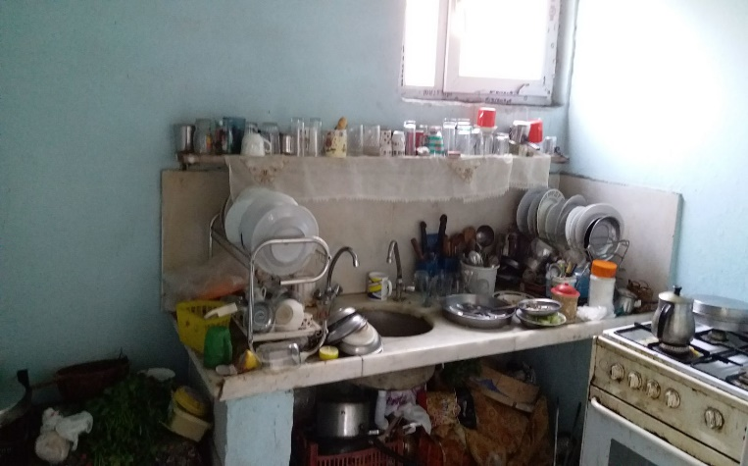
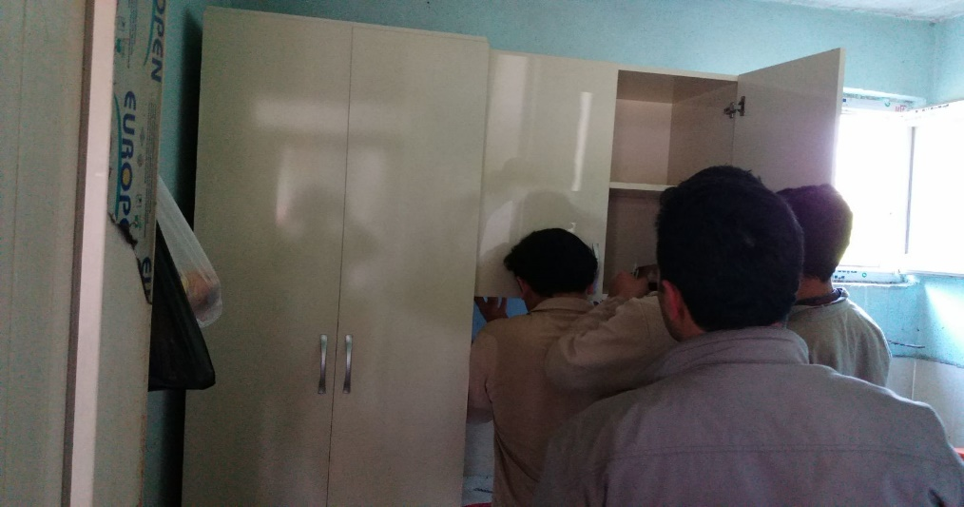
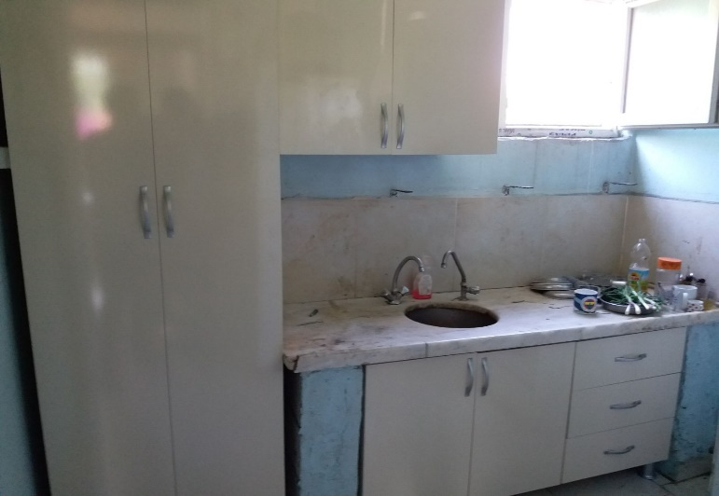
HATAY/SAMANDAĞ ADEM NURAL MESLEKİ VE TEKNİK ANADOLU LİSESİ Yapılan İş: Dolapları olmayan bir mutfak için yeni dolapların yapılması
KÜÇÜK ONARIM ÇALIŞMASI
Çalışma Öncesi Durum
Çalışma Yapılırken
Çalışma Sonrası Durum

Slide 19
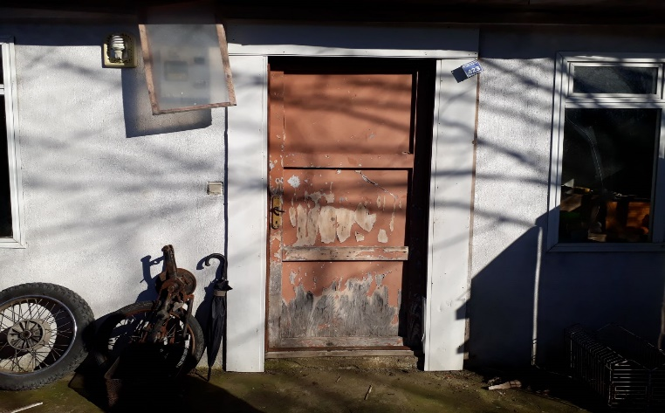
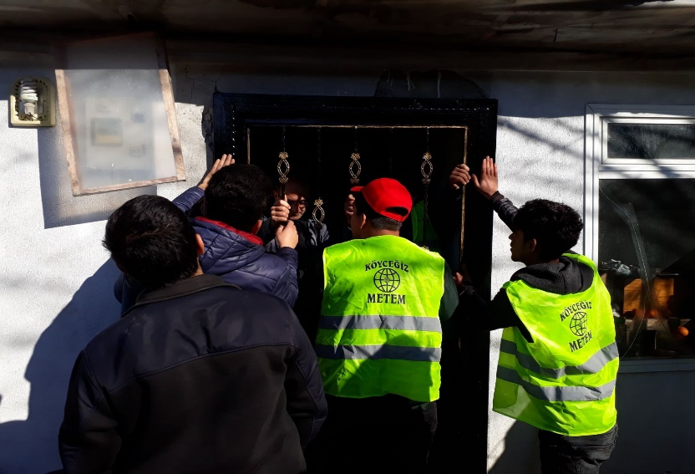
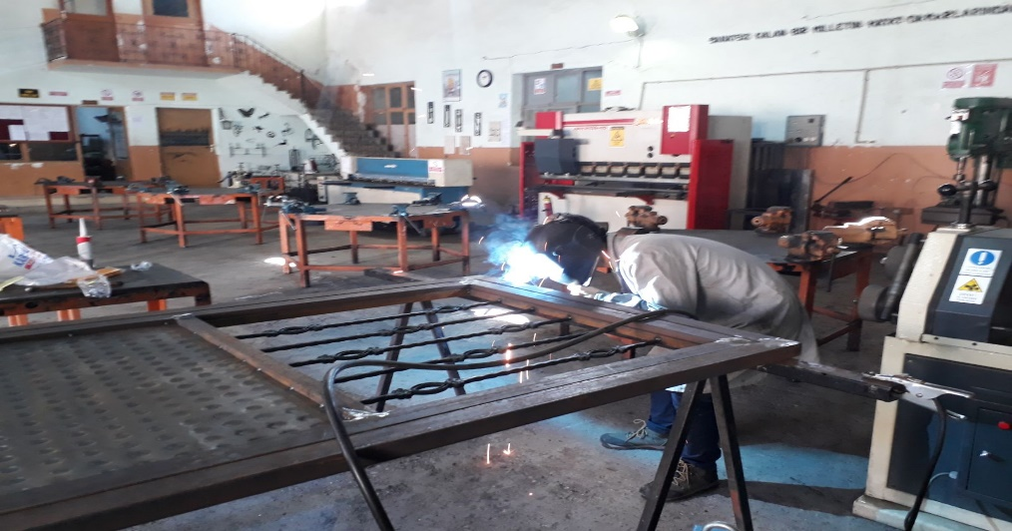
MARMARİS/KÖYCEĞİZ MESLEKİ VE TEKNİK ANADOLU LİSESİ Yapılan İş: Kaynak ile demir kapı yapımı ve yenileme çalışması
KÜÇÜK ONARIM ÇALIŞMASI
Çalışma Öncesi Durum
Çalışma Yapılırken
Çalışma Sonrası Durum

Slide 20
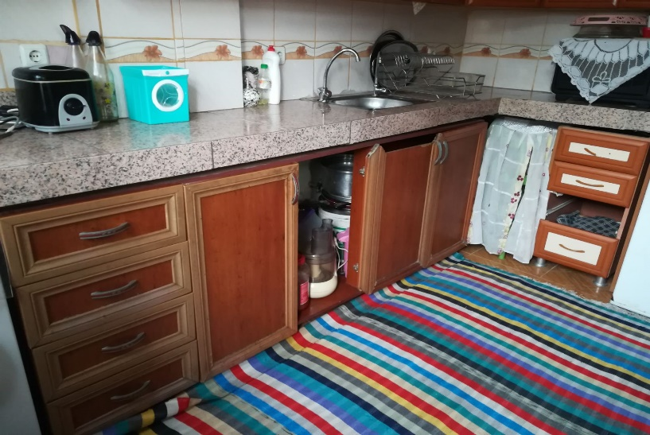
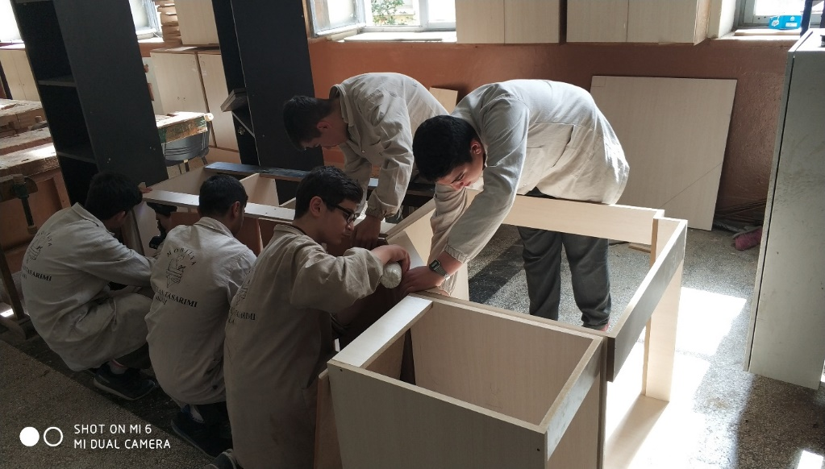
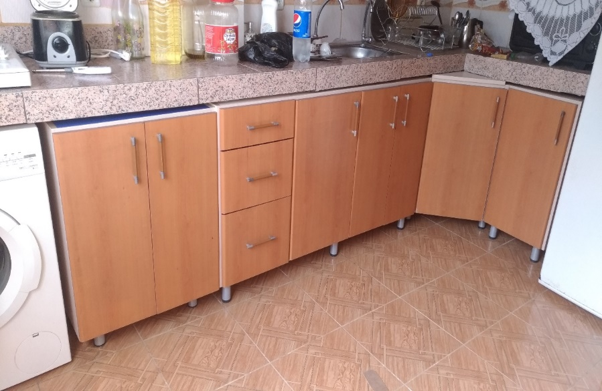
HATAY/EROL BİLECİK MESLEKİ VE TEKNİK ANADOLU LİSESİ Yapılan İş: Mutfak dolabı tasarım ve monte etme işlemi
KÜÇÜK ONARIM ÇALIŞMASI
Çalışma Öncesi Durum
Çalışma Yapılırken
Çalışma Sonrası Durum

Slide 21
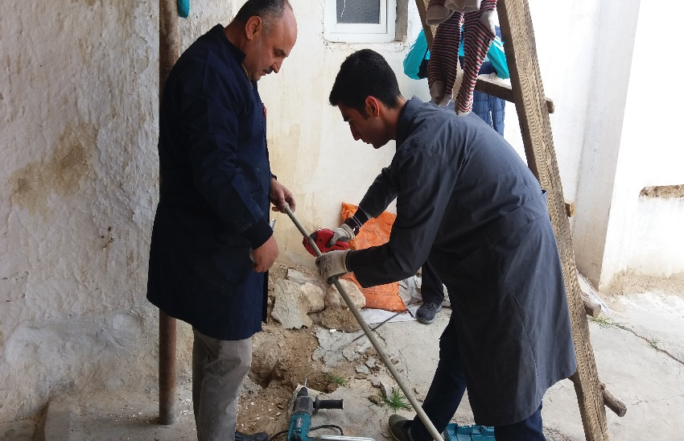
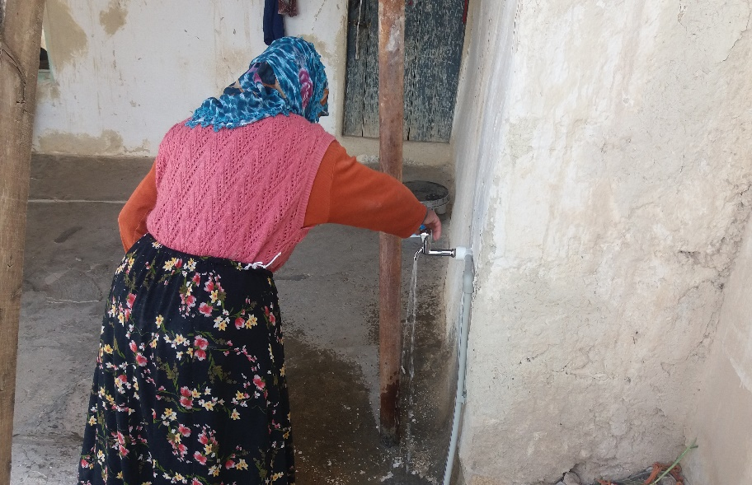
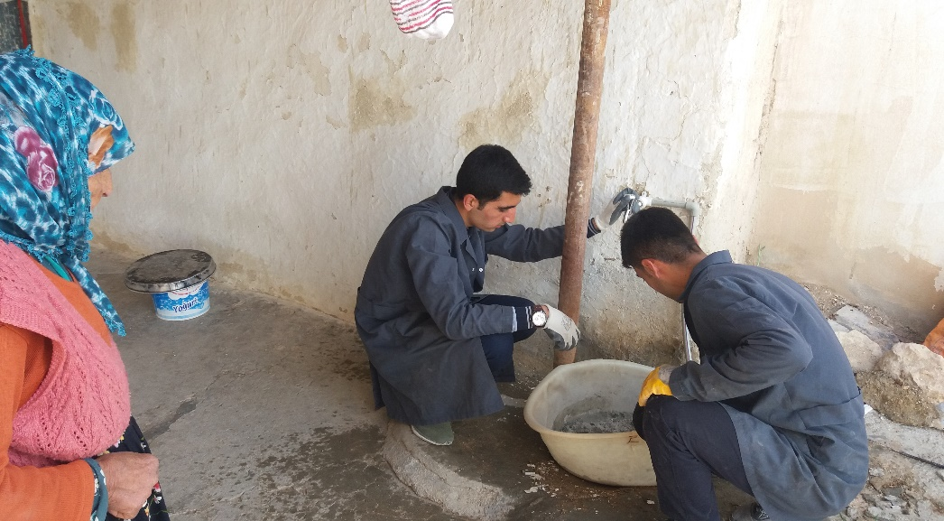
ADIYAMAN/MİMAR SİNAN MESLEKİ VE TEKNİK ANADOLU LİSESİ Yapılan İş: Su tesisatı çekilmesi
KÜÇÜK ONARIM ÇALIŞMASI
Çalışma Öncesi Durum
Çalışma Yapılırken
Çalışma Sonrası Durum

Slide 22
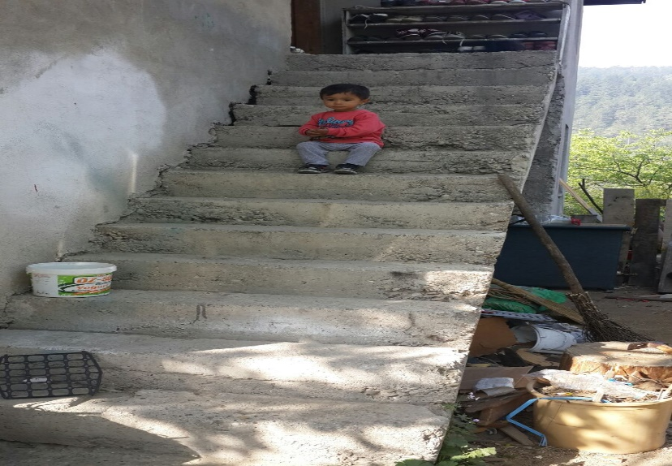
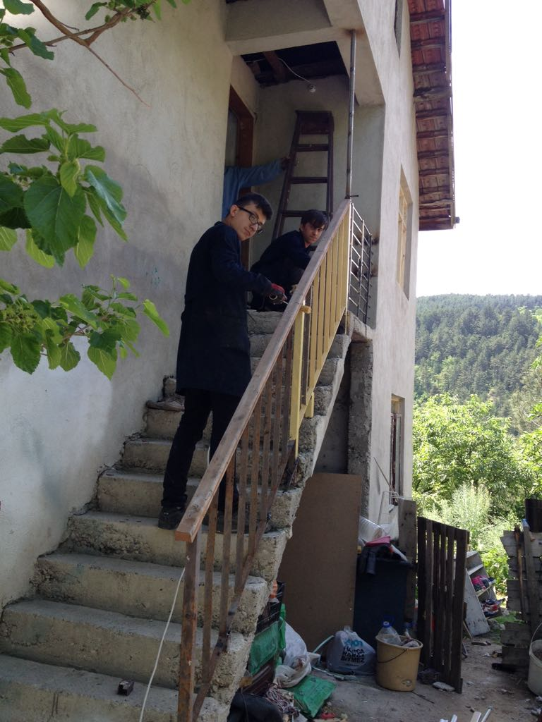
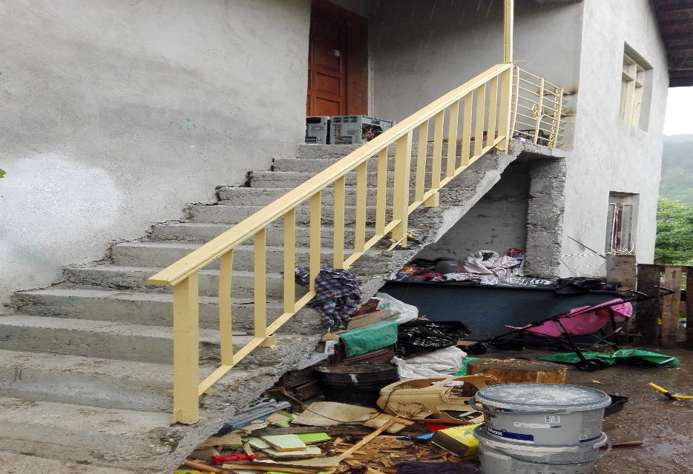
KARABÜK/SAFRANBOLU AHİ EVRAN MESLEKİ VE TEKNİK ANADOLU LİSESİ Yapılan İş: Merdivenlere korumalık yapılması
KÜÇÜK ONARIM ÇALIŞMASI
Çalışma Öncesi Durum
Çalışma Yapılırken
Çalışma Sonrası Durum

Slide 23
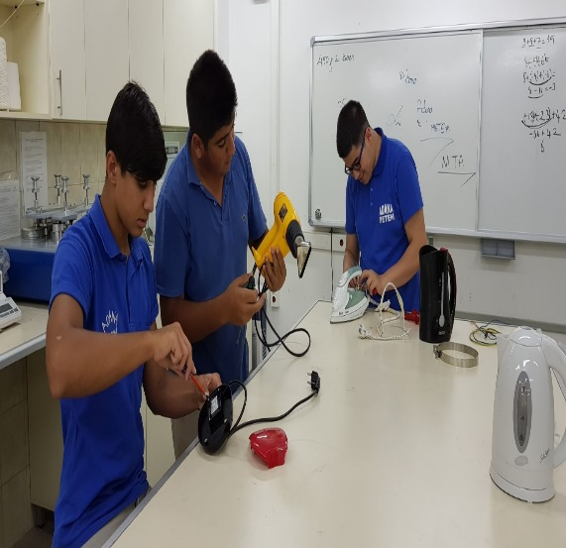
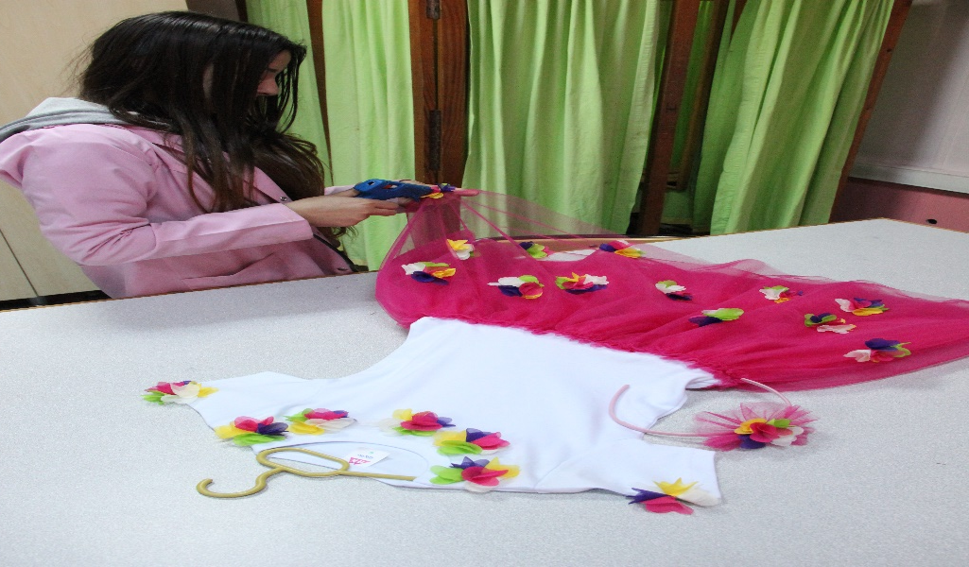
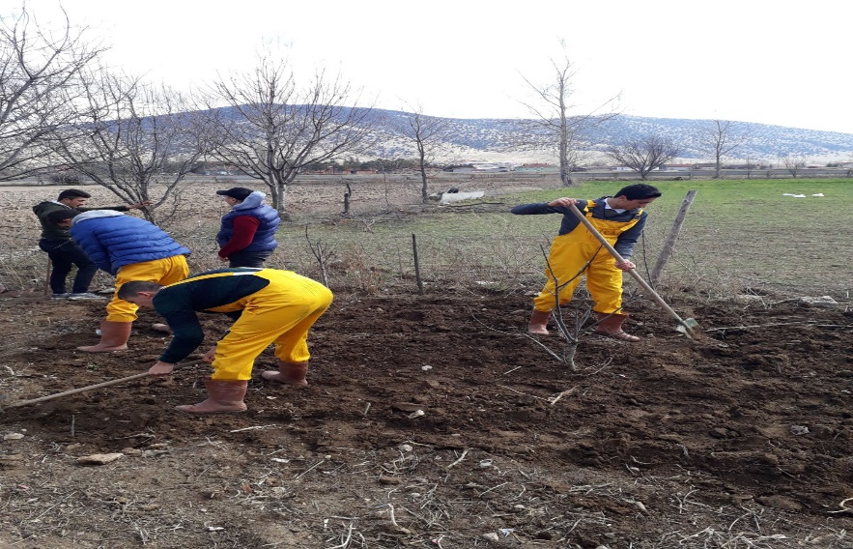
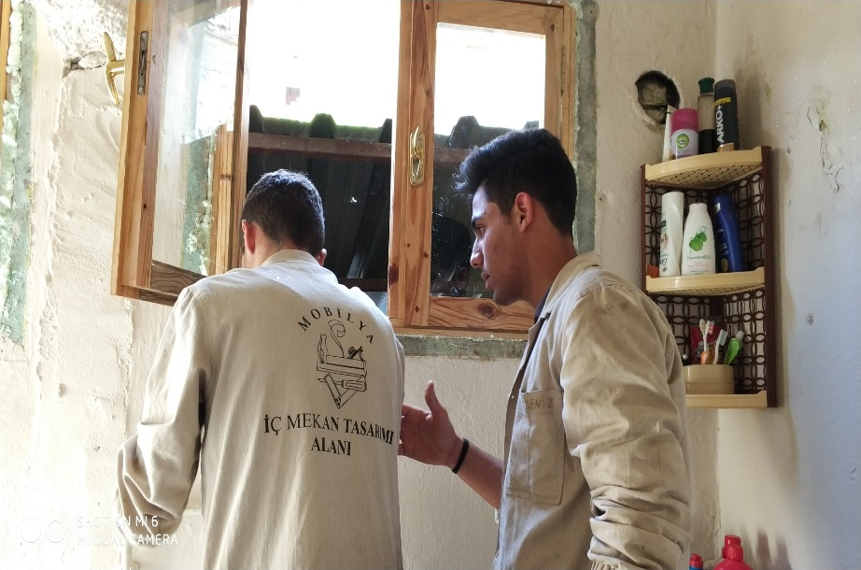
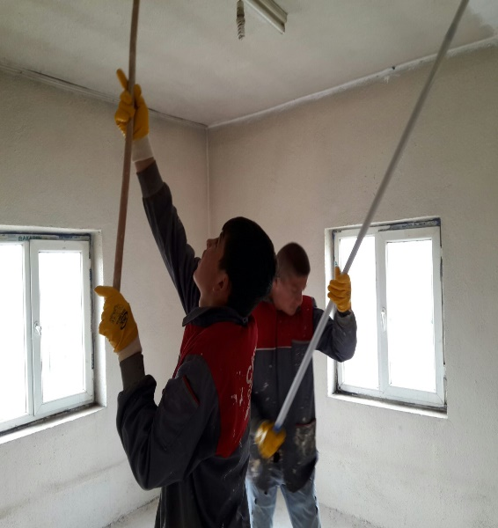
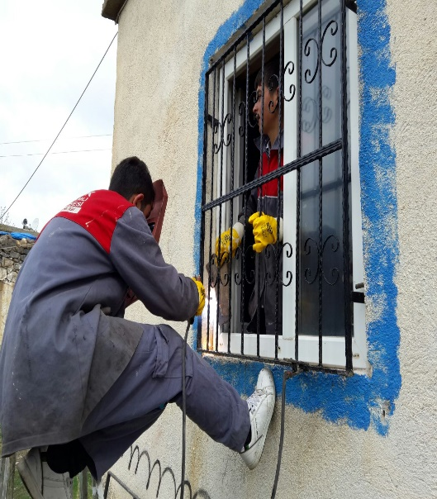
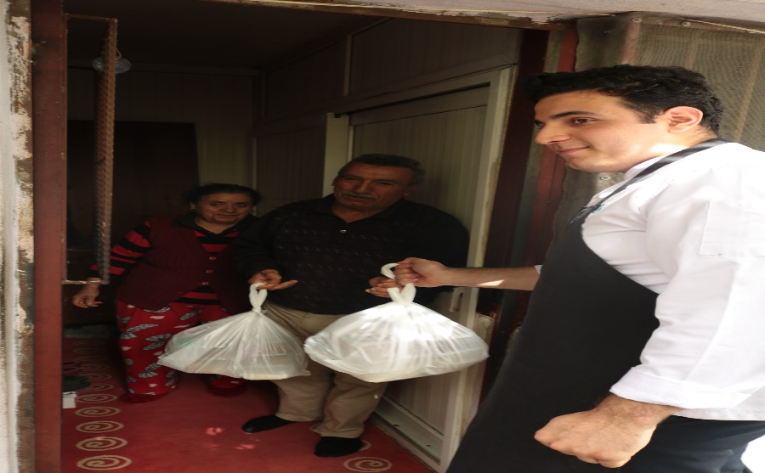
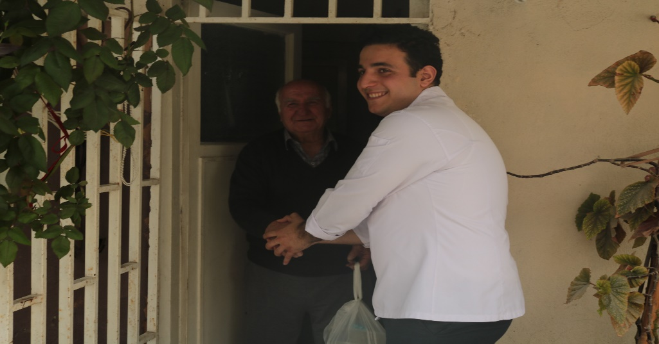
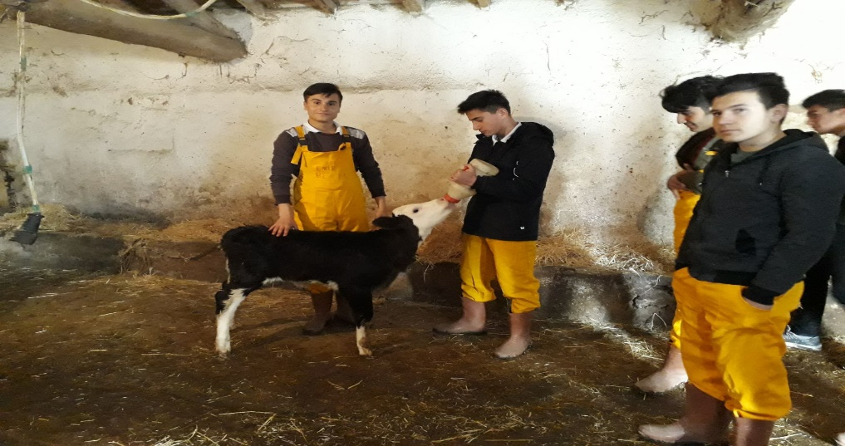
HATAY/ EROL BİLECİK MESLEKİ VE TEKNİK ANADOLU LİSESİ ADANA/ TÜRK TEKSTİL VAKFI MESLEKİ VE TEKNİK ANADOLU LİSESİ NİĞDE/ ÇİFTLİK ÇOK PROGRAMLI ANADOLU LİSESİ Yapılan İş: İhtiyaç sahibi ailelerin küçük onarım, badana, kaynak ve pencere yenileme işlerinin yapılması
KÜÇÜK ONARIM ÇALIŞMASI
Çalışma Yapılırken
Çalışma Yapılırken
Çalışma Yapılırken

Slide 24
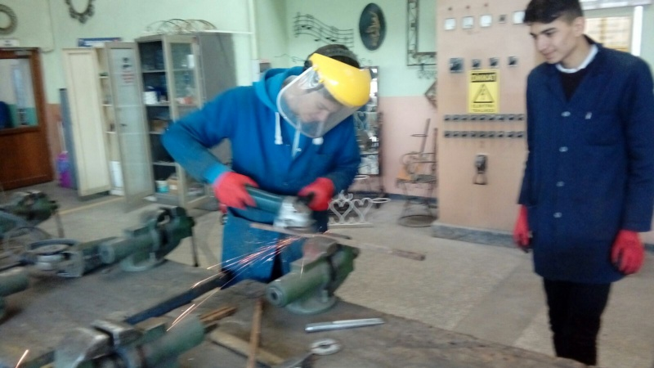
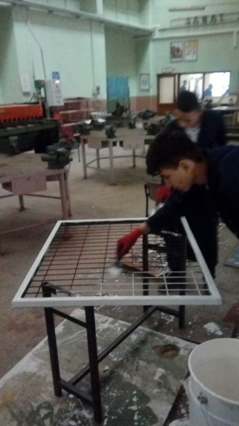
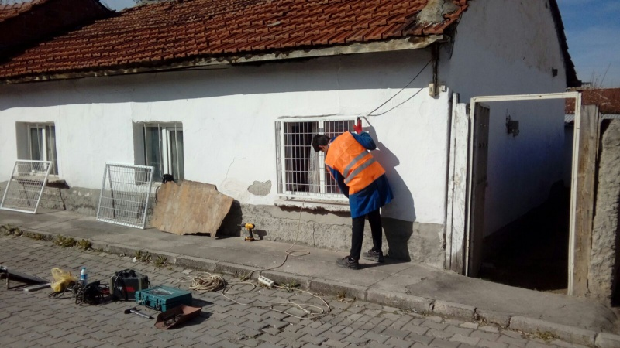
ESKİŞEHİR/TURGUT REİS MESLEKİ VE TEKNİK EĞİTİM ANADOLU LİSESİ Yapılan İş: Parmaklıkları eski ve yetersiz olan evin pencerelerine yeni parmaklıklar yapılması
KÜÇÜK ONARIM ÇALIŞMASI
Çalışma Yapılırken
Çalışma Yapılırken
Çalışma Sonrası

Slide 25
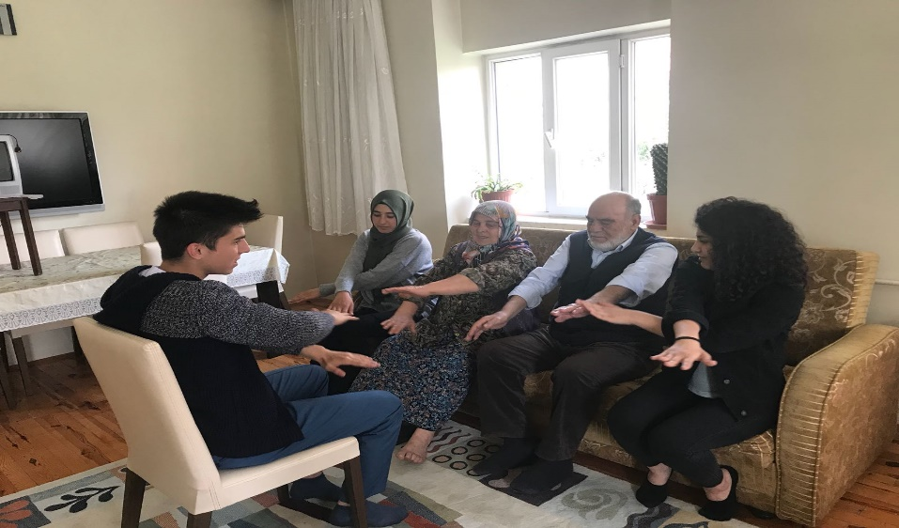
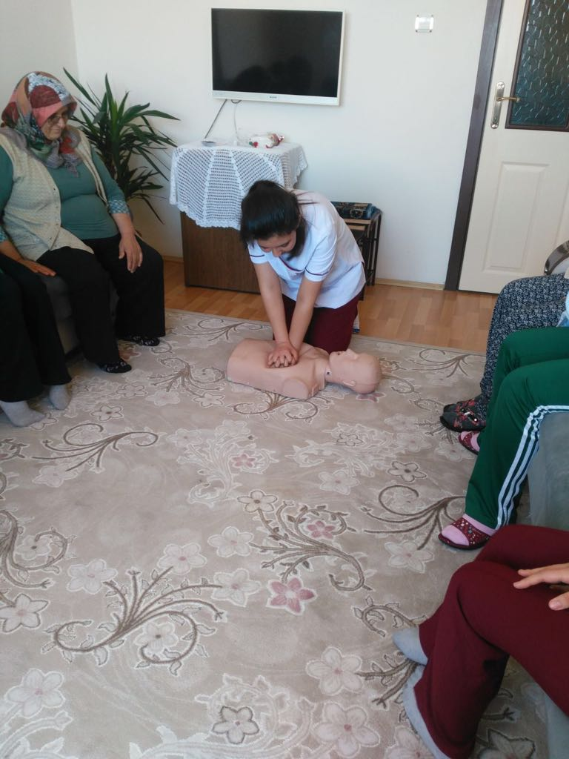
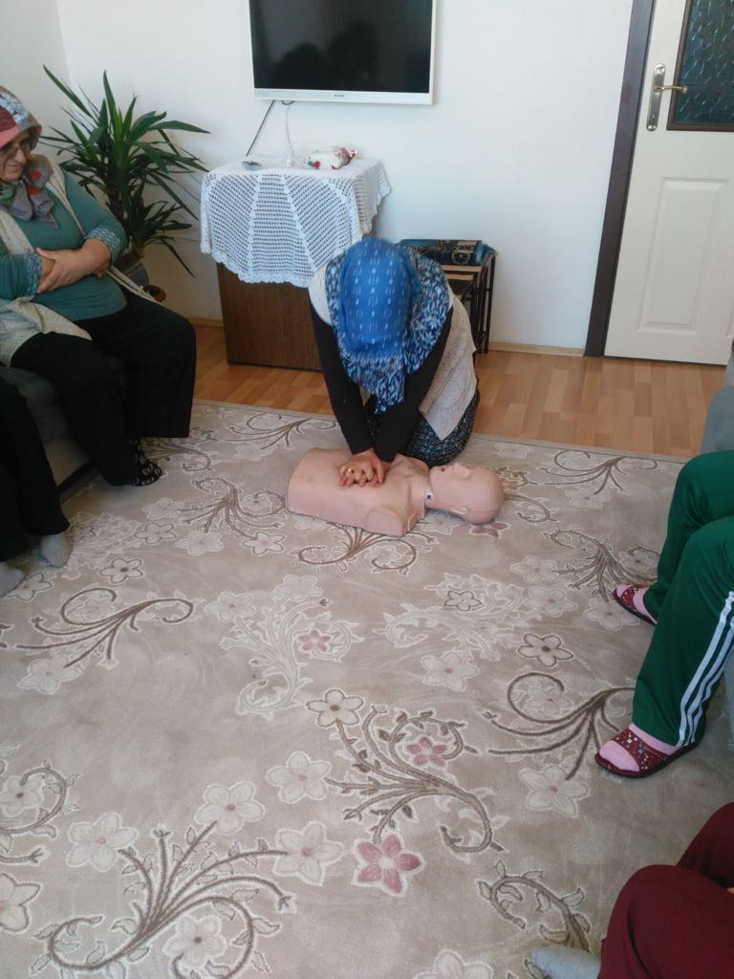
NİĞDE/ NİĞDE ATATÜRK MESLEKİ VE TEKNİK EĞİTİM ANADOLU LİSESİ Yapılan İş: İlk yardım eğitimi verilmesi, fiziksel hareketlilikle ilgili bilgilendirme ve egzersiz çalışması
BİLGİLENDİRME FAALİYETLERİ
Çalışma Yapılırken
Çalışma Yapılırken
Çalışma Yapılırken

Slide 26
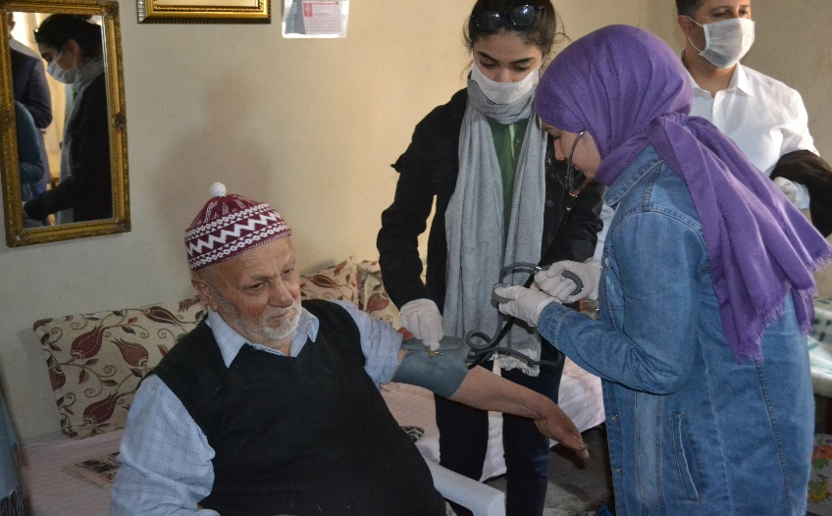
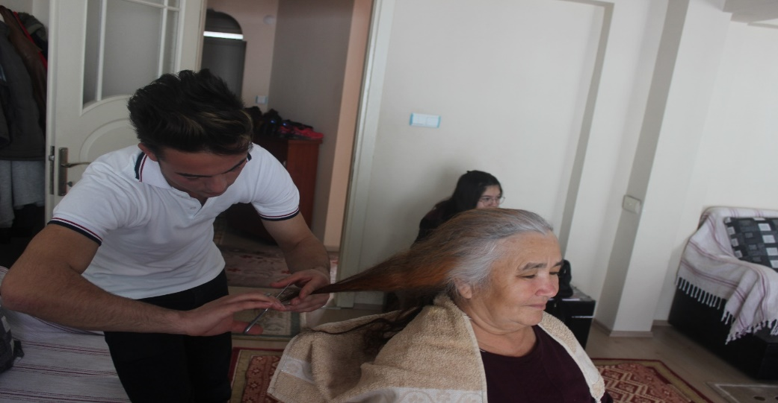
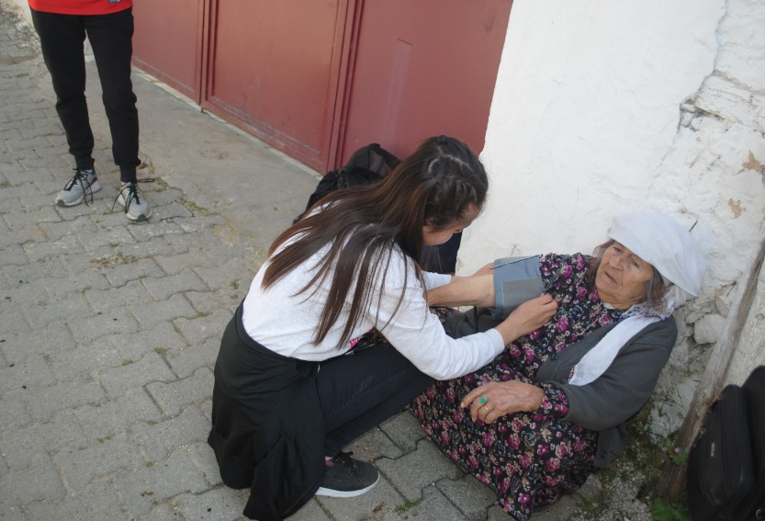
MUĞLA/MENTEŞE MESLEKİ VE TEKNİK ANADOLU LİSESİ HATAY/LOKMAN HEKİM MESLEKİ VE TEKNİK ANADOLU LİSESİ Yapılan İş: Hasta ve yaşlı bakımı ile güzellik ve saç bakım alanı öğrencilerimizin yaşlılarımıza yönelik çalışmaları
DİĞER FAALİYETLER
Çalışma Yapılırken
Çalışma Yapılırken
Çalışma Yapılırken

Slide 27
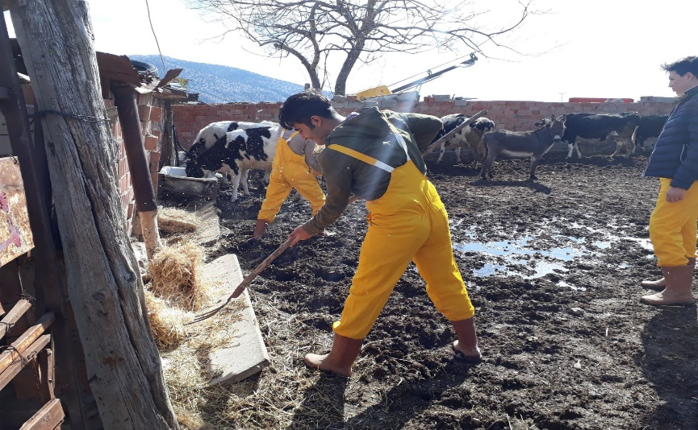
ESKİŞEHİR/YUNUS EMRE MESLEKİ VE TEKNİK ANADOLU LİSESİ Yapılan İş: Hayvan yetiştiriciliği ve tarım alanı öğrencilerimiz çiftçilerimize hayvan yetiştiriciliği, toprağın verimini artırma ve ağaç dikimiyle ilgili uygulamalı bilgiler verdiler.
DİĞER FAALİYETLER
Çalışma Yapılırken
Çalışma Yapılırken
Çalışma Yapılırken

Slide 28
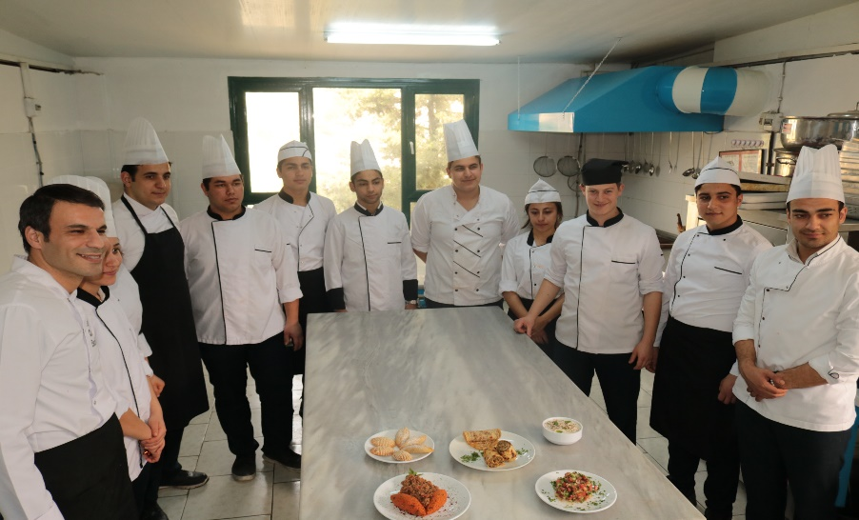
HATAY/ NİMET FAHRİ ÖKSÜZ MESLEKİ VE TEKNİK ANADOLU LİSESİ Yapılan İş: Yiyecek ve içecek hizmetleri alanı öğrencilerimizin hazırladıkları yiyeceklerle ihtiyaç sahiplerine gıda yardımında bulunması.
DİĞER FAALİYETLER
Çalışma Yapılırken
Çalışma Yapılırken
Çalışma Yapılırken

Slide 29
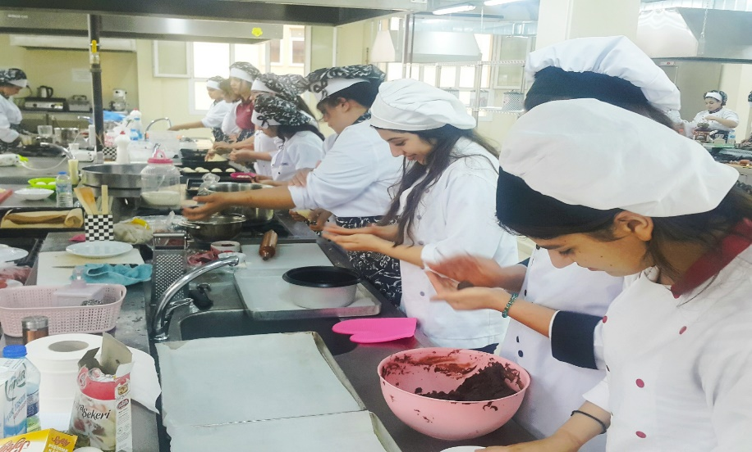
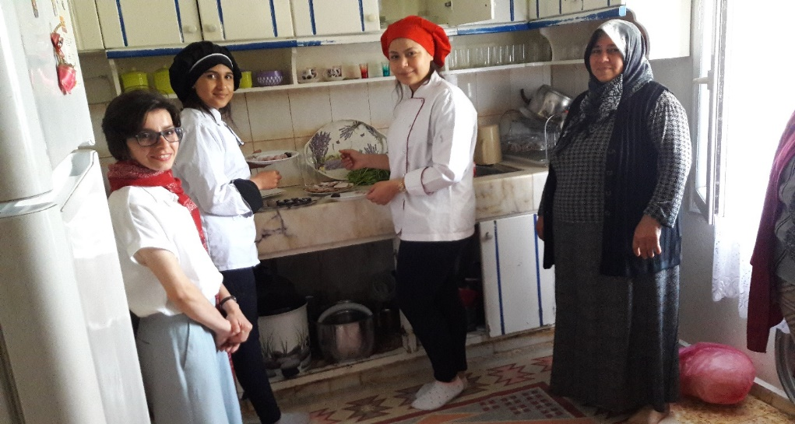
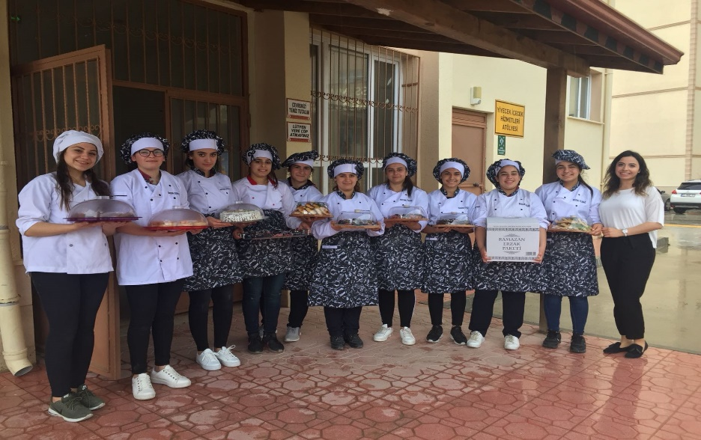
HATAY/ SAMANDAĞ MESLEKİ VE TEKNİK ANADOLU LİSESİ HATAY/REYHANLI MESLEKİ VE TEKNİK ANADOLU LİSESİ Yapılan İş: Yiyecek ve içecek hizmetleri alanı öğrencilerimiz hazırladıkları yiyecekleri yardıma muhtaç vatandaşlarımızın evlerine götürdüler.
DİĞER FAALİYETLER
Çalışma Yapılırken
Çalışma Yapılırken
Çalışma Yapılırken

Slide 30
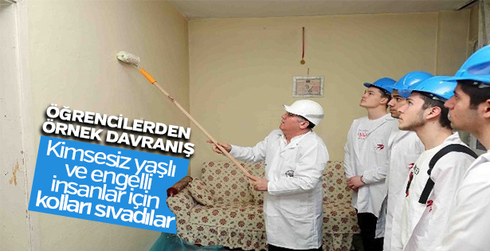
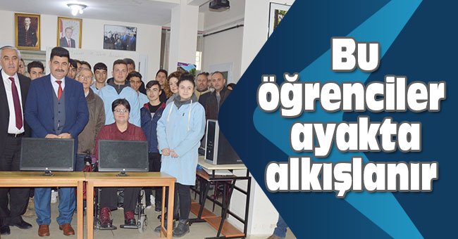
Basında Projemiz
Bağcılar Mesleki ve Teknik Anadolu Lisesi’nde eğitim gören 10, 11 ve 12. sınıf öğrencilerinden oluşan yardım grupları oluşturuldu. Öğretmenler yanlarına aldıkları onar öğrenciyle beraber planlanan tarihte ihtiyaç sahibi kişilerin kapılarını çaldı.
Önlüklerini giyen öğrenciler, eğitim aldığı bölüme göre çalışmaya başladı. Kimi fırından televizyona kadar bozuk olan elektronik eşyalarını tamir ederken, kimi de ısıtma, soğutma ve sıhhi tesisatların tamiriyle ilgilendi.
Bu öğrenciler ayakta alkışlanır
Manisa Mesleki ve Teknik Anadolu Lisesi öğrencileri ve aileleri ‘Meslek Lisesi Öğrencileri Ailelerimizle Buluşuyor’ Projesi kapsamında Bedensel Engelliler Derneğine, bilgisayar, masa, yazı tahtası ve projektör yardımında bulundu.

Slide 31
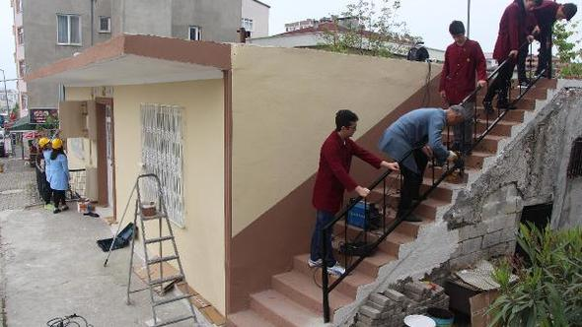
Basında Projemizden Örnekler
Meslek liseliler, ihtiyaç sahiplerinin evinde onarım yapıyor
Milli Eğitim Bakanlığı (MEB) Mesleki ve Teknik Eğitim Genel Müdürlüğü’nün ‘Meslek Lisesi Öğrencileri Ailelerimizle Buluşuyor Projesi’ kapsamında, Samsun Atakum Meslek Teknik Anadolu Lisesi öğrencileri, ihtiyaç sahibi ailelerin evlerini onararak kullanılır hale getiriyor.

Slide 32
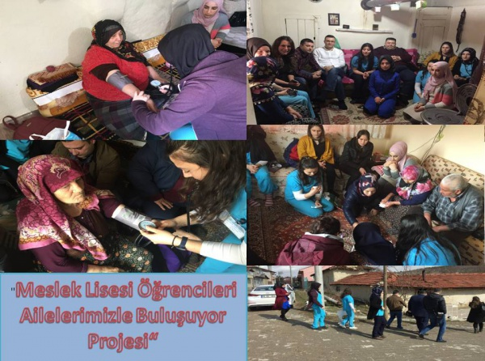
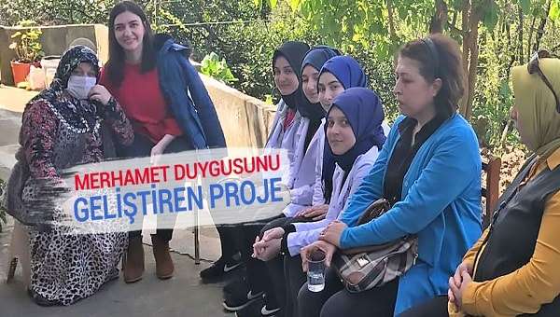
Basında Projemizden Örnekler
RİZE HABER ESKİŞEHİR HABER
Rize'de Milli Eğitim Bakanlığı tarafından düzenlenen "Meslek Lisesi Öğrencileri Ailelerimizle Buluşuyor" projesi, anlamlı etkinliklerle devam ediyor.
Eskişehir’de İnönü Nene Hatun Mesleki ve Teknik Anadolu Lisesi öğrencileri yaşlı ve hasta vatandaşlarımıza sağlık hizmeti veriyor.

Slide 33
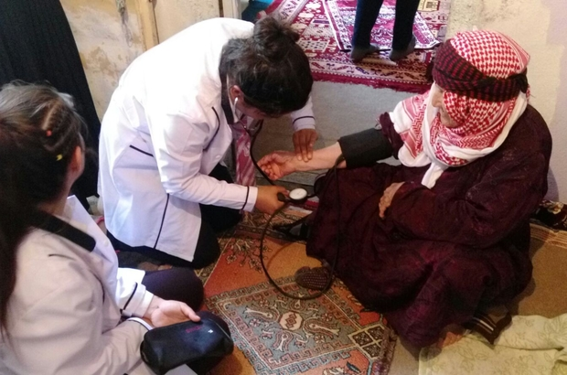
Siverek’te ‘Meslek Liseler Ailelerle Buluşuyor" Projesi 09 Mayıs 2018 Çarşamba Şanlıufa'nın Siverek ilçesinde Zübeyde Hanım Mesleki ve Teknik Anadolu Lisesi öğretmen ve öğrencileri "Meslek Liseleri Ailelerimizle Buluşuyor Projesi" kapsamında ilçede bulunan hasta ve yaşlı aileleri ziyaret etti.
ŞANLIURFA HABERLERİ

Slide 34
Meslek Lisesi Öğrencileri Ailelerimizle Buluşuyor" projesi KÜTAHYA HABER
"Meslek Lisesi Öğrencileri Ailelerimizle Buluşuyor" projesi - Kütahya'da, meslek lisesi öğrencileri proje kapsamında, kimsesiz, yaşlı ve engelliler ile ihtiyaç sahibi ailelerin evlerinde tadilat ve tamirat işlerini yapıyor.

Slide 35
Milli Eğitim Bakanlığının "Meslek Lisesi Öğrencileri Ailelerimizle Buluşuyor" projesi kapsamında, kimsesiz, yaşlı ve engelliler ile ihtiyaç sahibi ailelerin evlerindeki tadilat ve tamirat işleri Osmaniye Mesleki ve Teknik Anadolu Lisesi öğrencileri tarafından yapılıyor. Evleri onarılan vatandaşlarımız<Biz yaptıramadık, öğrenciler yaptılar, Allah onlardan razı olsun>dediler.
Meslek lisesi öğrencileri ailelerle buluşuyor/ Osmaniye Haber

Slide 36
ERZURUM Haber
Yaşlıların evlerini ziyaret eden Meslek Lisesi öğrencileri, sağlık taraması yapıyor, ampullerini değiştirip, tamir gerektiren eşyaları tamir ediyorlar…
Erzurum Elektrik - Elektronik Teknolojisi Mesleki ve Teknik Anadolu Lisesi öğrencileri, başlatılan bir proje kapsamında aileleri ziyaret ediyor. Yalnız yaşayan yaşlıların onarım gerektiren eşyalarını tamir edip, yapılması gerekenleri de yapan öğrenciler, ailelerin yüzünü güldürüyor.

Slide 37
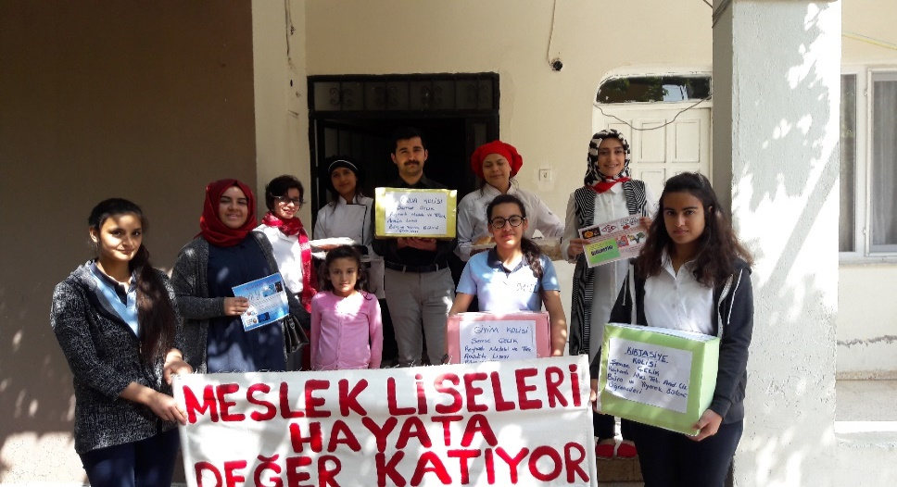
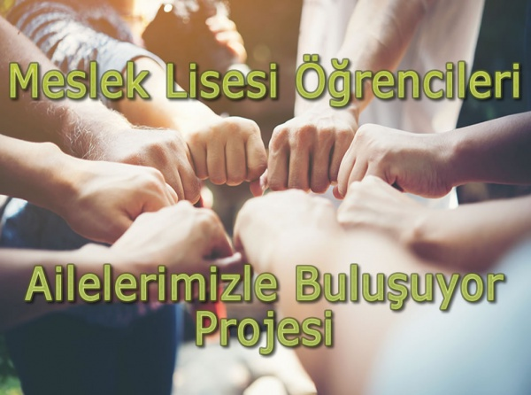
Afiş ve Slogan Çalışmalarından Örnekler
Hatay Reyhanlı MTAL
Muğla Fethiye Gülşen Gökçe MTAL

Slide 38
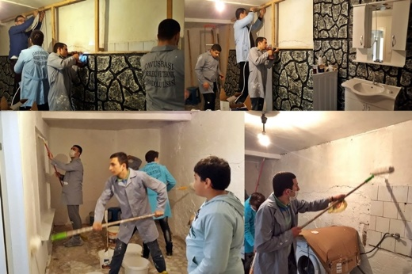

Slide 39
Şanlıurfa Bozova MTAL
Fatsa Bolaman MTAL
Meslek Liseliler
Kapı Çalıyor,
Sorun Çözüyor.

Slide 40
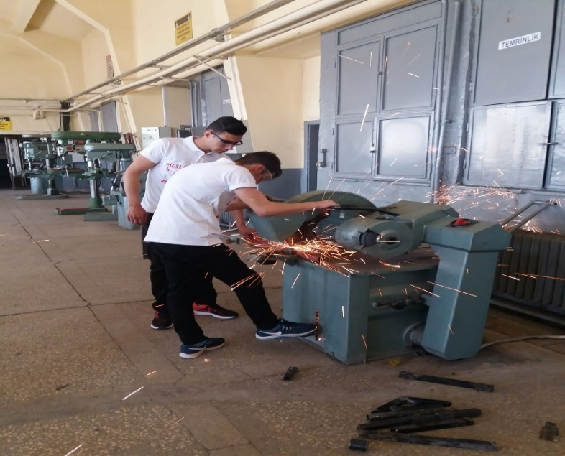
ELAZIĞ MTAL olarak, imkansızı başarmak için, düşünülmeyeni düşünmek gerekir dedik ve yaptık… DURMADIK, DURMAYACAĞIZ.
Afiş ve Slogan Çalışmalarından Örnekler
Başkasının yaşamasına yardım etmeyen, yaşadığını iddia edemez.
Başkasının yaşamasına yardım etmeyen, yaşadığını iddia edemez.
Çünkü biz meslek liseliyiz ; sorunun değil , çözümün bir parçasıyız…

